Slide 1
VICHY - mai 2023

Slide 2
2019 : 4735 bons distribués
- 4643 bons utilisés soit 98%
- Montant brut : 23 215€
- 3 commerçants :
- Charcuterie Maurice
- Confiserie Moinet
- Domaine Gardian
- Montant net : 18 572€.

Slide 3
Répartition des bons d’achat
4 tournois sont concernés :
- Championnat Promotion + Coupe de la Fédé : 1340 bons
- Coupe de l’Allier : 1365 bons
- Coupe d’Auvergne : 1030 bons
- Coupe de Vichy : 1000 bons

Slide 4
Impact de satisfaction
Modéré pour la majorité des joueurs.
- Ils ne les utilisent pas
- Ils les donnent à des connaissances
- Ils les rendent à la fédé
Limitation à 3 commerçants.
Aucun impact direct sur le commerce local vichyssois.
18 572 €
Coût important pour un impact limité.

Slide 5
L’association des commerçants de Vichy
289 commerçants à ce jour.
Alimentation, restauration, hébergement, souvenirs…
Elue meilleure association de commerçants de France en 2010.

Slide 7
Bars cafes restaurants

Slide 8
ALIMENTATIONS

Slide 9
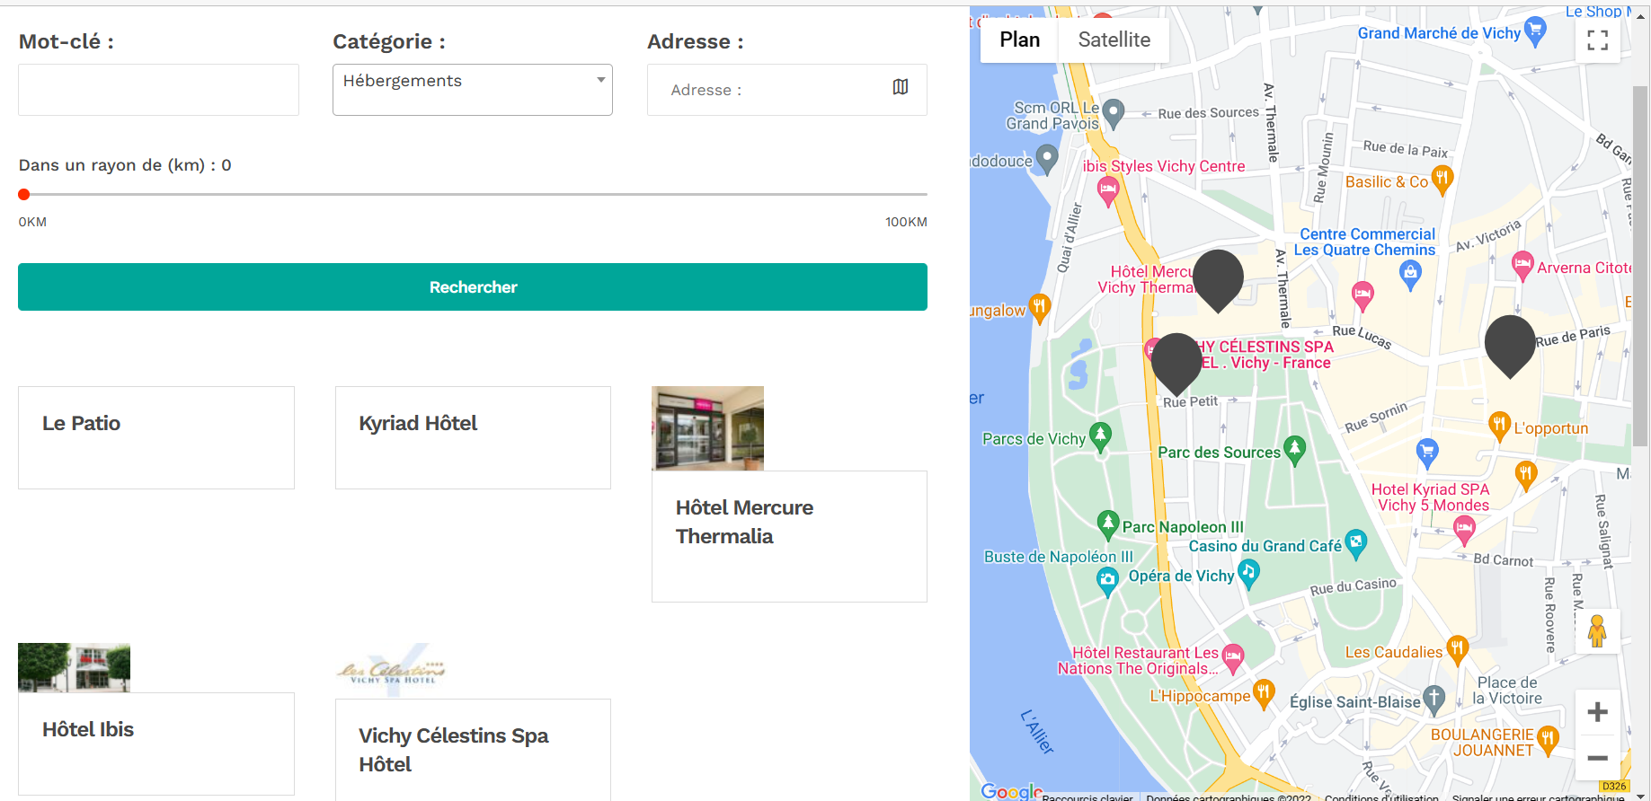
HEBERGEMENT

Slide 10
Le cheque cadeau ( exemple de chèque-cadeau)

Slide 11
Le cheque cadeau
- Montant au choix de l’opérateur : 10, 20, 30 euros ou plus…
- Pas de participation financière des commerçants.
- Frais d’imprimerie à la charge de Vichy-Commerce.
- Chèques sécurisés.
- Paiement de la facture au moment de la livraison de ceux-ci au commanditaire.
- Libre choix de l’aspect esthétique.

Slide 12
Les avantages pour les joueurs
- Montant représentatif
(20 euros)
- Sensation d’avoir gagné
- Choix des commerçants bénéficiaires
- Date de limite de validité supérieure à 1 an

Slide 13
Le FONCTIONNEMENT AU NIVEAU DE la fede
- Déterminer le montant attribué à l’opération
- Commander les bons d’achat auprès de l’association
- Faire parvenir la charte graphique à l’association
- Payer à réception des bons d’achat
- Tirage au sort des gagnants AVANT le festival
- Contrôler la présence des lauréats lors du festival
- Remettre les bons d’achats à l’accueil

Slide 14
LE BUDGET ALLOUE
15 000 EUROS :
750 BONS DE 20 EUROS
Répartition :
- Promotion + Lapalisse (1190) 200 bons
- CDF 4ème séries + Allier (1190) 200 bons
- Auvergne (900) 165 bons
- Vichy (860) 150 bons
- Sources (30) 6 bons
- Bourbonnais (50) 9 bons
- Arbitres, Ramasseurs : 20 bons

Slide 15
Impact local
- Partenariat actif avec le commerce local
- Plus gros « client » de l’association des commerçants
- Impact économique reconnu auprès des commerçants
- Image dynamique du nom scrabble
- Impact auprès de la municipalité

